Slide 1
MATERIAIS INSTRUCIONAIS: INOVAÇÃO E PRODUÇÃO
Prof. Janes F Tomelin

Slide 3
MATERIAL INSTRUCIONAL
=
INSTRUCIONISMO
?

Slide 4
TECNOLOGIA
=
INOVAÇÃO
?

Slide 5
METODOLOGIA
=
INOVAÇÃO
?

Slide 6
CRIATIVIDADE
=
INOVAÇÃO
?

Slide 7
INOVAÇÃO
=
MUDANÇA
?

Slide 8
INOVAÇÃO
=
QUALIDADE
?

Slide 9
AUTONOMIA
=
CRIATIVIDADE
?

Slide 10
https://www.youtube.com/watch?v=7QZoxRl2Rmk

Slide 11
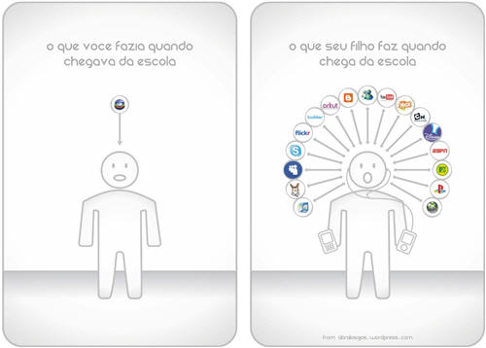

Slide 13
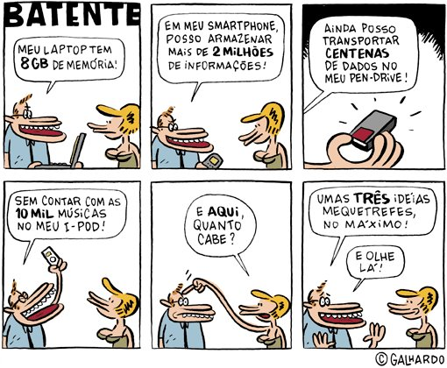

Slide 14
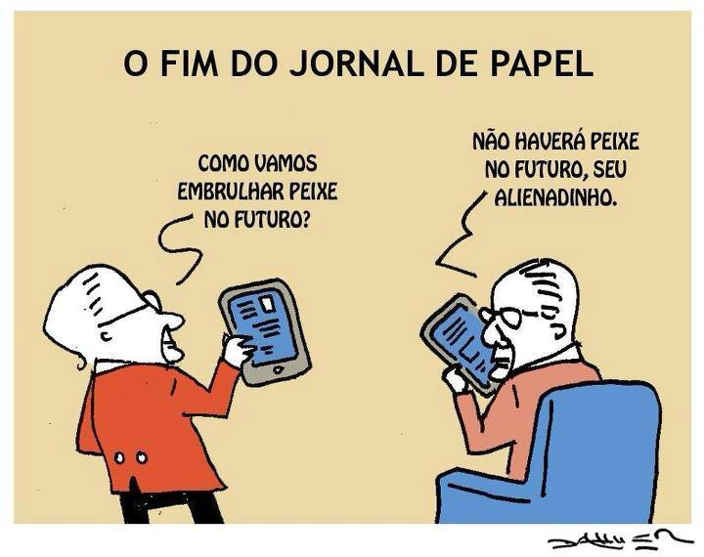

Slide 16
MATERIAIS INSTRUCIONAIS
TEXTO
VÍDEO
PODCAST
MAPA CONCEITUAL
360
GAME
QUIZ
WEBCONFERÊNCIA
ATIVIDADES
MATERIAIS INSTRUCIONAIS MAIS COMUNS

Slide 17
DISTRIBUIÇÃO RECENTE
MATERIAIS INSTRUCIONAIS
Material Impresso
Satélite
Dvds
Rádio
Tv

Slide 18
NOVAS OPORTUNIDADES DE DISTRIBUIÇÃO
MATERIAIS INSTRUCIONAIS
Tablet
Computador
Smartphone
ÓCULOS 3D
Ipod
TV/DVD

Slide 19
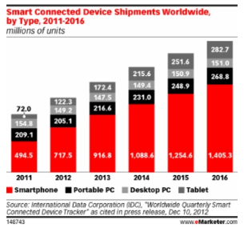
NOVAS OPORTUNIDADES - SMARTPHONE

Slide 20
EVOLUÇÃO DA PRODUÇÃO DE MATERIAIS INSTRUCIONAIS
PRESENCIAL
MATRIZES
EAD
TECNOLOGIA
METODOLOGIA
PRESENCIAL
TECNOLOGIA
METODOLOGIA
PROFESSORES

Slide 21
EVOLUÇÃO DA AUTORIA DE MATERIAIS INSTRUCIONAIS
INSTITUCIONAL
Conteúdos de prateleira
MESCLADO
Conteúdos de prateleira
DOCENTE
Conteúdos compilados
Conteúdos próprios
Conteúdos compilados

Slide 22
EVOLUÇÃO DA AUTORIA DE MATERIAIS INSTRUCIONAIS
PRÓPRIA
TERCEIRIZADA
AUTÔNOMA

Slide 23
CARACTERÍSTICAS IDEAIS DO CONTEÚDO
MULTIMIDIALIDADE
INTERATIVIDADE
HIPERTEXTUALIDADE
PERSONALIZAÇÃO
PROBLEMATIZAÇÃO
ATUALIZAÇÃO CONTÍNUA

Slide 24
PRODUÇÃO INTERNA +
PRODUÇÃO INTERNA -
Maior autonomia na escolha das mídias;
Elevada capacidade de customização;
Criação de templates exclusivos para cada conteúdo a ser trabalhado;
Facilidade no ajuste necessário entre o conteúdo e a forma como este deve ser trabalhado (linha editorial/pedagógica;
Evolução contínua das equipes internas no que se refere ao manuseio de Novas Tecnologias;
Flexibilidade para experimentar novos modelos pedagógicos em consonância com as mídias que deverão ser integradas a este modelo.
Limite operacional para o aumento da escala de produção;
Custo elevado com folha salarial;
Riscos processuais provenientes de direitos autorais;
Necessidade contínua de programas de capacitação em novas ferramentas e formatos.
Investimento significativo em software e hardware.

Slide 25
PRODUÇÃO EXTERNA +
PRODUÇÃO EXTERNA -
Capacidade operacional de produção mais ágil, podendo produzir uma quantidade maior de materiais em menor tempo;
Redução da folha salarial;
Redução de riscos processuais provenientes de direitos autorais;
Possibilidade de contratar com maior facilidade profissionais especialistas em um curto espaço de tempo.
Menor poder de barganha em relação a possíveis customizações não previstas no projeto;
Linha editorial/pedagógica fragmentada;
Falta de flexibilidade para possíveis ajustes conceituais durante o processo;
Conteúdos pasteurizados;
Possibilidade de redundância de conteúdos.

Slide 26
FERRAMENTAS PARA CRIAÇÃO DE EBOOKS
Hangouts
Skype
Sony Sound Forge (Pago)
Audacity (Gratuito)
Adobe Audition (Pago)
Samplitude (Pago)
https://mundopodcast.com.br/podcasteando/tutorial-como-criar-um-podcast/

Slide 27
FERRAMENTAS PARA CRIAÇÃO DE MAPAS CONCEITUAIS
APLICATIVOS GRATUITOS
1. CmapTools 2. Mindomo 3. MindMeister 4. Mapa Mental 5. SimpleMind+ 6. MindMaple 7. MindBoard Classic

Slide 28
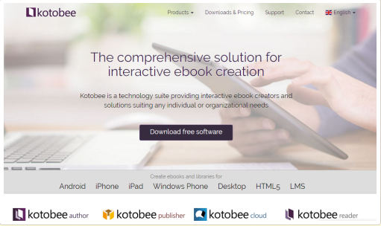
FERRAMENTA PARA CRIAÇÃO DE EBOOKS
Kotobee é uma ferramenta de criação de ebooks disponível gratuitamente para Windows e Mac e oferece um conjunto de funcionalidades que fazem dela uma das melhores soluções gratuitas.

Slide 29
FERRAMENTA DE CRIAÇÃO

Slide 30
FERRAMENTA DE CRIAÇÃO E EDIÇÃO
GOOGLE DOCS oferece diversos programas online para criação, edicção e compartilhamento de textos, planilhas, apresentações e formulários

Slide 31
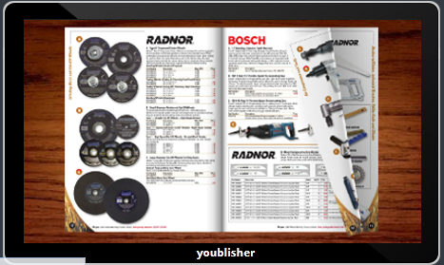
FERRAMENTA DE EDIÇÃO - REVISTA
Ferramenta para publicar revista eletrônica com o movimento de páginas folheáveis.

Slide 32
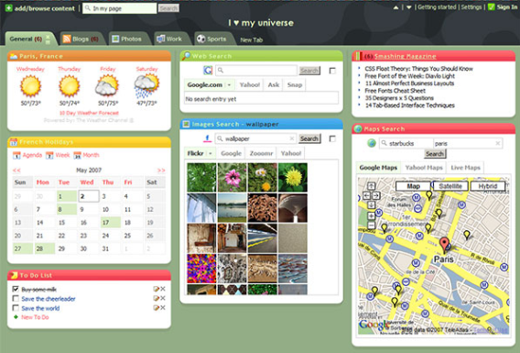
FERRAMENTA DE COMPILAÇÃO – USO DE FEEDS
O NETVIBES é um programa agregador que reúne as informações dos diferentes feeds escolhidos pelo usuário.

Slide 33
Obrigado!
PROF. JANES FIDÉLIS TOMELIN
Contato: jftomelin@eadlaureate.com.br
janesft@terra.com.br

